Slide 1
2020
智能控制技术专业
专业代码：560304

Slide 2
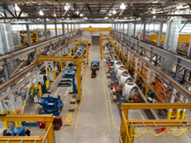
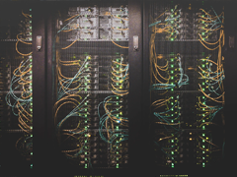
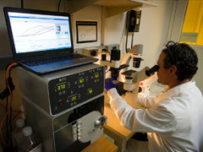
专业背景
国家战略——全面推进实施制造强国
我们是中国制造2025的助推器
设备集控
透明管理
智能控制技术专业
专注
MES数字化管控
智能设备信息融合
数据采集
质量追溯

Slide 3
专业发展
“双高计划”全国A类专业群骨干专业
专业独立开设，计算机控制技术
专业独立开设，智能控制技术专业
2005
2010
2016
作为电气自动化技术专业控制方向，开设自动化（控制）班
2008
作为电气自动化技术专业智能控制方向，开设电气（控制）班
2012
“十二五”江苏省重点专业群骨干专业
2019

Slide 4
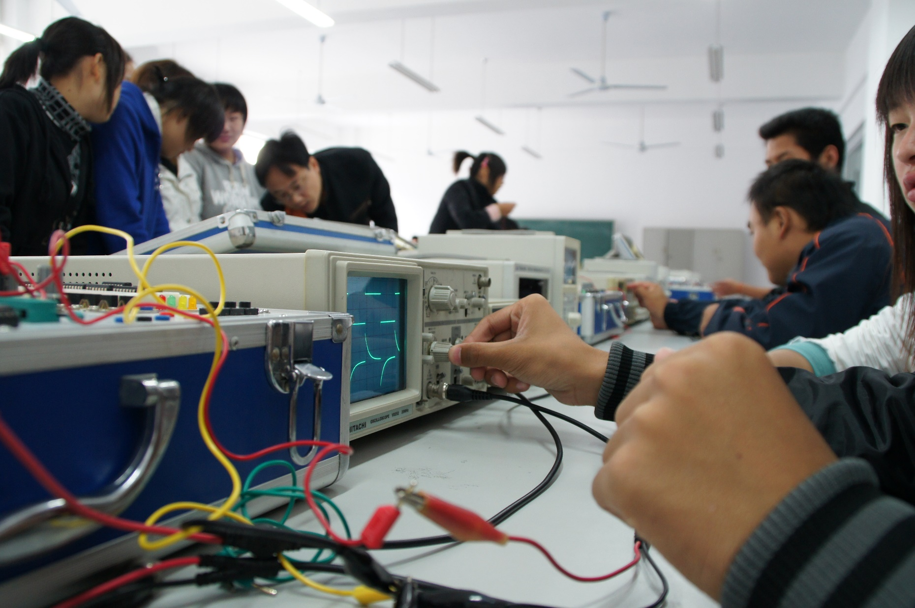
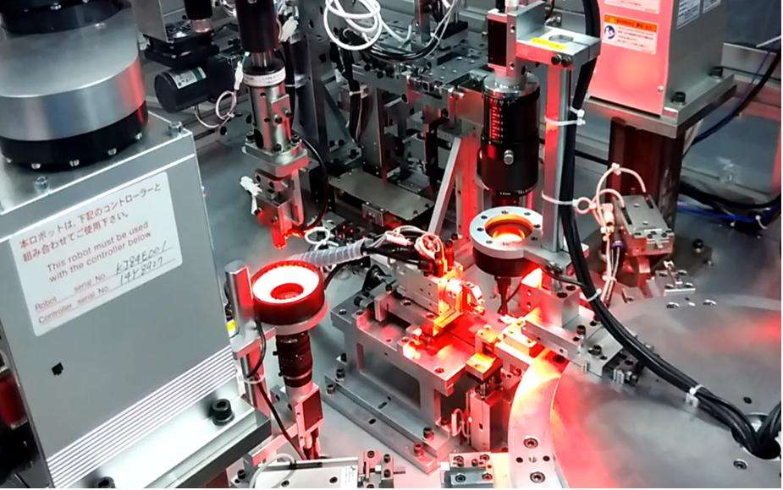
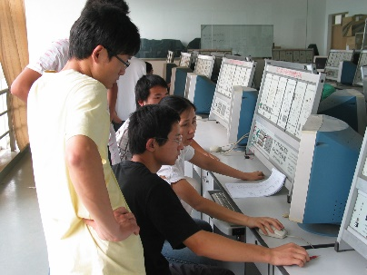
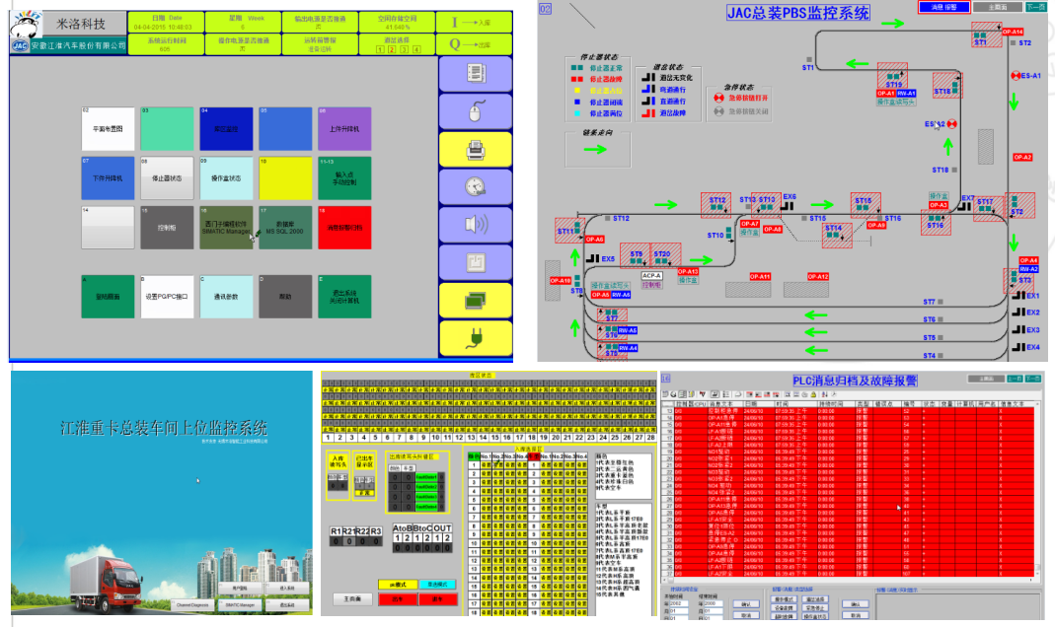
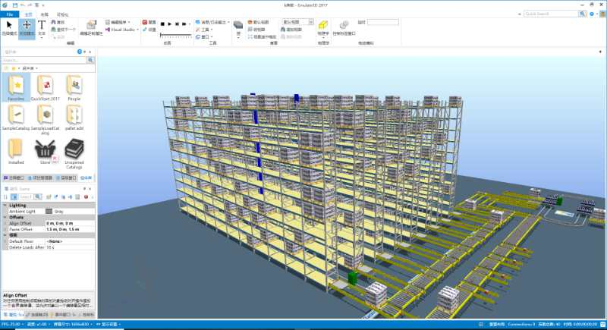
主要课程
专业基础课程：电工技术基础、电子技术基础、检测技术及应用、工厂电气控制设备、C语言程序设计、PLC控制系统的构建与运行等
专业课程：工业数据库应用技术、工业软件技术及应用、应用程序设计与开发、精益化生产等

Slide 5
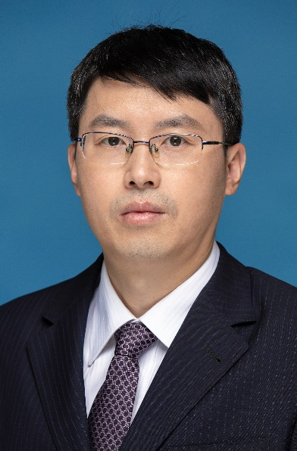
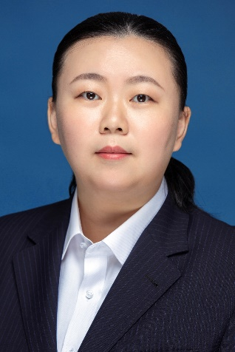
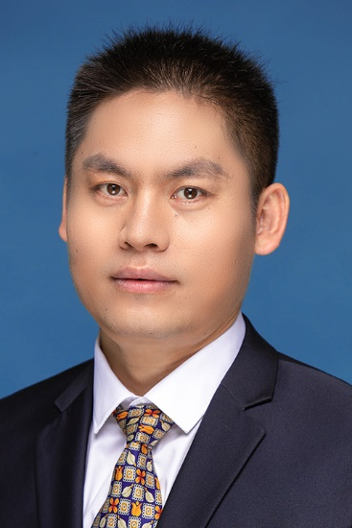
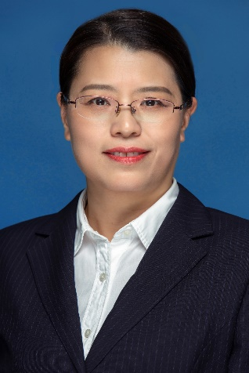
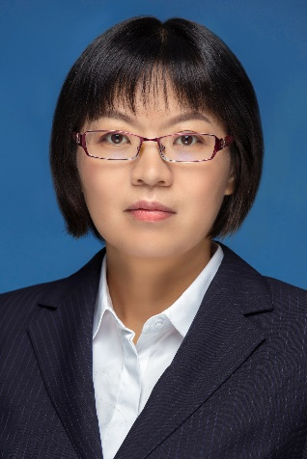
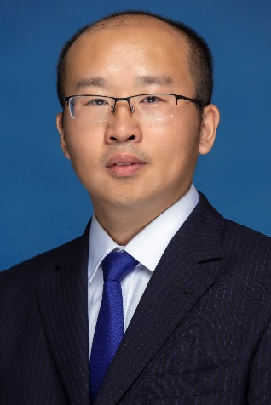
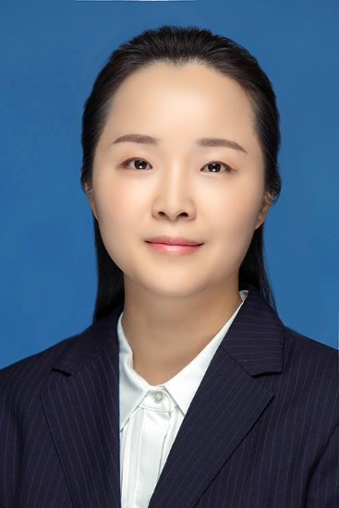
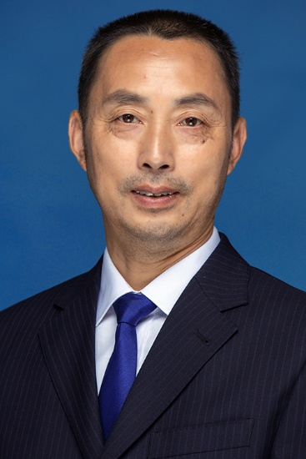
师资力量
专业拥有教授2人，博士4人
副教授及高工8人
省级教学科研团队2个
各类高层次人才项目6项产业教授1人

Slide 6
就业前景
立足无锡地域、辐射江苏的智能制造产业，主要就业岗位为智能控制设备系统集成、精益化生产管控、智能控制设备安装调试与运维、智能控制设备管理及产品营销等。
近三年专业就业率98%以上，转本上线率70%以上。

Slide 7
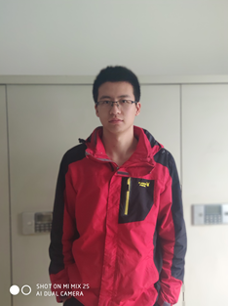
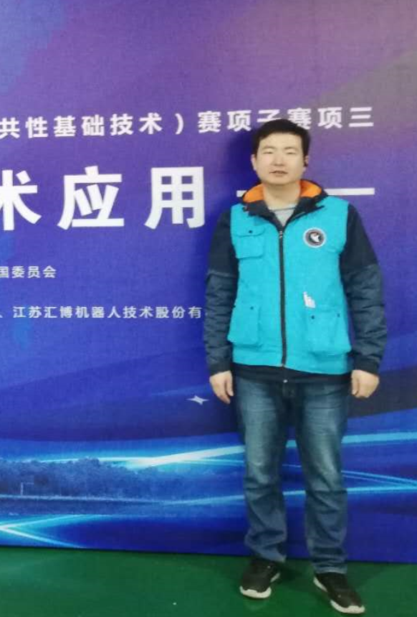
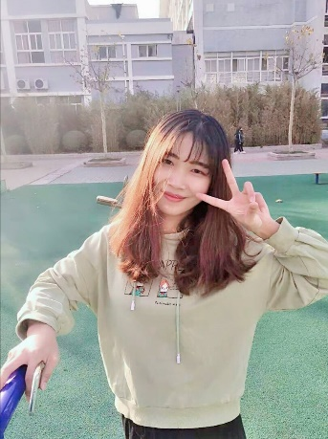
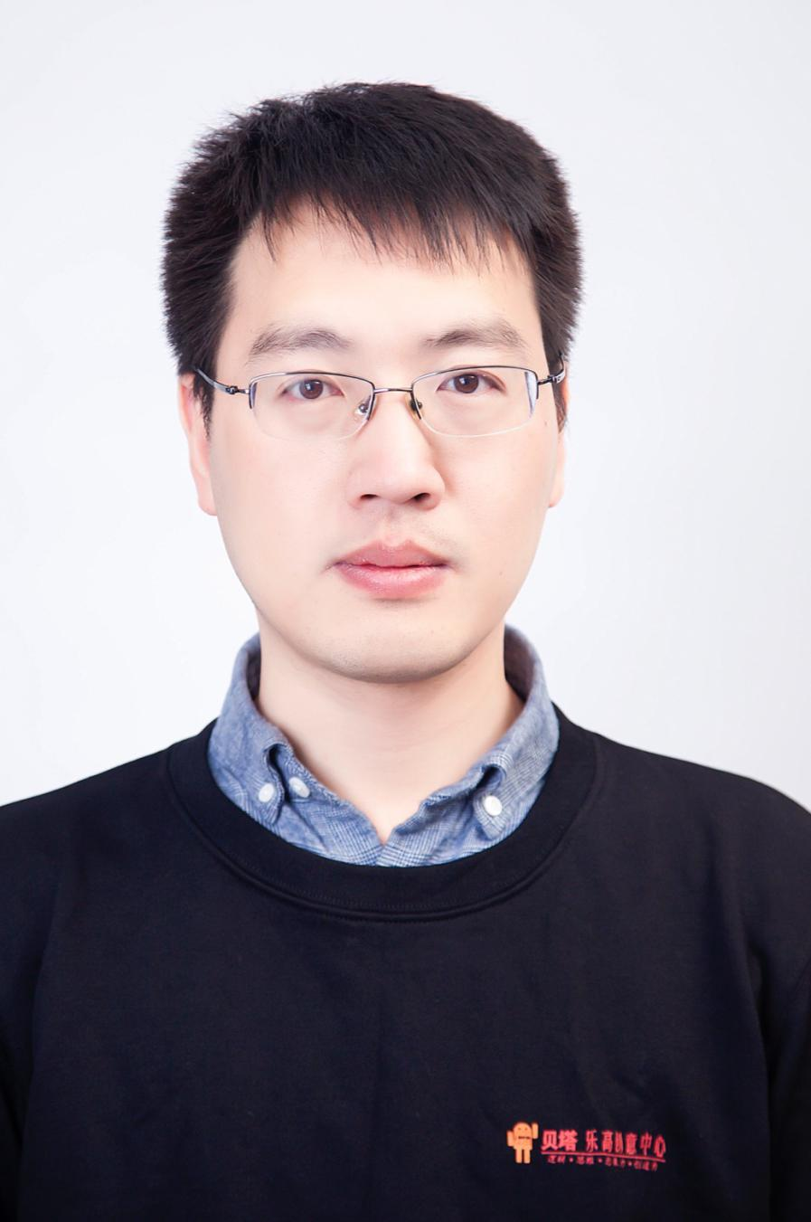
优秀毕业生
2019年毕业
入学三年连续获得学习一等奖奖和三好学生
2018年7月获江苏省电子设计大赛一等奖
无锡中佳自控设备有限公司担任电气工程师
2018年毕业
2018年 “工业机器人技术应用平台”国赛中获得二等奖
就职于江苏汇博机器人技术股份有限公司
获得第四届苏州技能状元大赛总决赛赛项二等奖、
苏州市五一劳动奖章、苏州市青年岗位能手等称号
2019年毕业
曾获得校学习二等奖，优秀学生干部等荣誉
现就读于江苏海洋大学
2004年毕业
2016年创办“贝塔机器人”自创教培品牌

Slide 8
欢迎报考
无锡职业技术学院
智能控制技术专业

